Slide 1
Redes de Sensores Inalámbricas
Mónica Jiménez Antón
Notes:
Las redes de sensores es un área activa con numerosos estudios y conferencias cada año. Además hay un gran número de empresas que se dedican a esto.

Slide 2
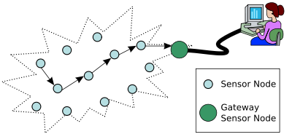
Redes de sensores
Conjunto de nodos
interconectados
Estación central:
Recopila información
Cada nodo debe ser diseñado según su aplicación
Notes:
Las redes de sensores (RDS) consisten en un conjunto de nodos de pequeño tamaño y de muy bajo consumo, interconectados entre sí a través de una red y a su vez conectados a un sistema central encargado de recopilar la información recogida por cada uno de los sensores. Podemos ver las RDS como un ejemplo de un sistema empotrado en red

Slide 3
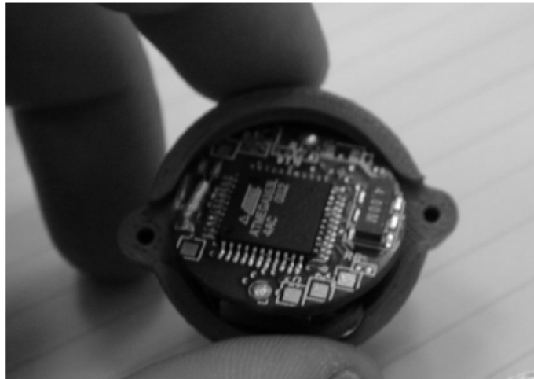
Aplicaciones
Recolección de datos
ambientales
Investigación biológica
Entornos de alta seguridad:
centrales nucleares, aeropuertos …
Automoción: alternativa a las cámaras
Seguimiento de animales, personas o vehículos
Domótica: informatizar una casa
Medicina: control constantes vitales
Notes:
Recolección de datos ambientales: contaminación, riesgo de incendios, riesgo de heladas, etc
Investigación biológica: estudio de las especies y la población de una zona.
Entornos de alta seguridad: detención de situaciones de riesgo
Automoción: reportes de trafico (atascos, accidentes, incidencias) o
Seguimiento de animales, personas o vehículos
Industria militar: identificación del enemigo, soporte de operaciones de logística, etc

Slide 4
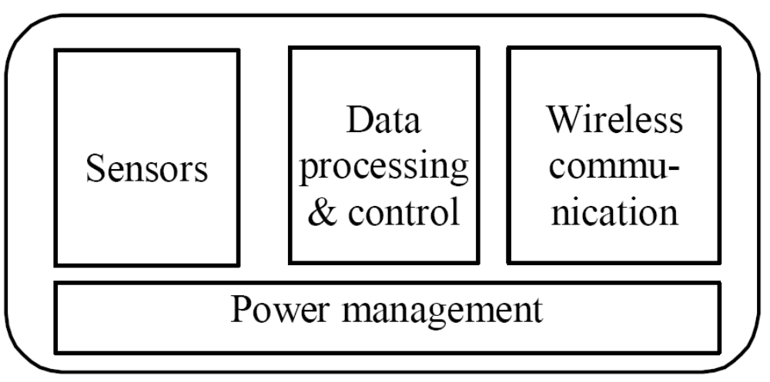
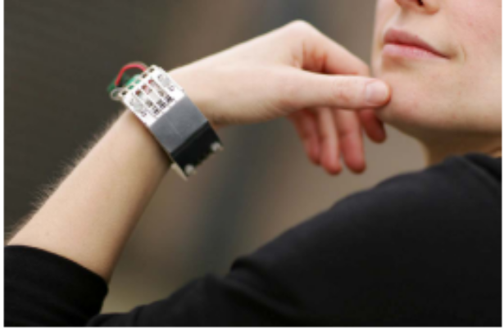
Nodos
Sensor
CPU
Alimentación
Unidad de comunicación
Requisitos:
    Tamaño
    Coste
    Consumo de energía
Notes:
CPU con una pequeña memoria
Al estar dotados con procesador, estos nodos son capaces de realizar ciertas computaciones locales sobre los datos tomados, lo que permite una serie de ventajas como una reducción de tráfico a través de la red
La unidad de comunicación: se encarga de las comunicaciones inalámbricas. radio de baja frecuencia
Restricciones de consumo severas. El motivo de la imposición de estas restricciones es la necesidad de que los nodos sean capaces de operar, por sí mismos, durante periodos largos de tiempo, en lugares donde las fuentes de alimentación son si no inexistentes, de baja potencia.

Slide 5
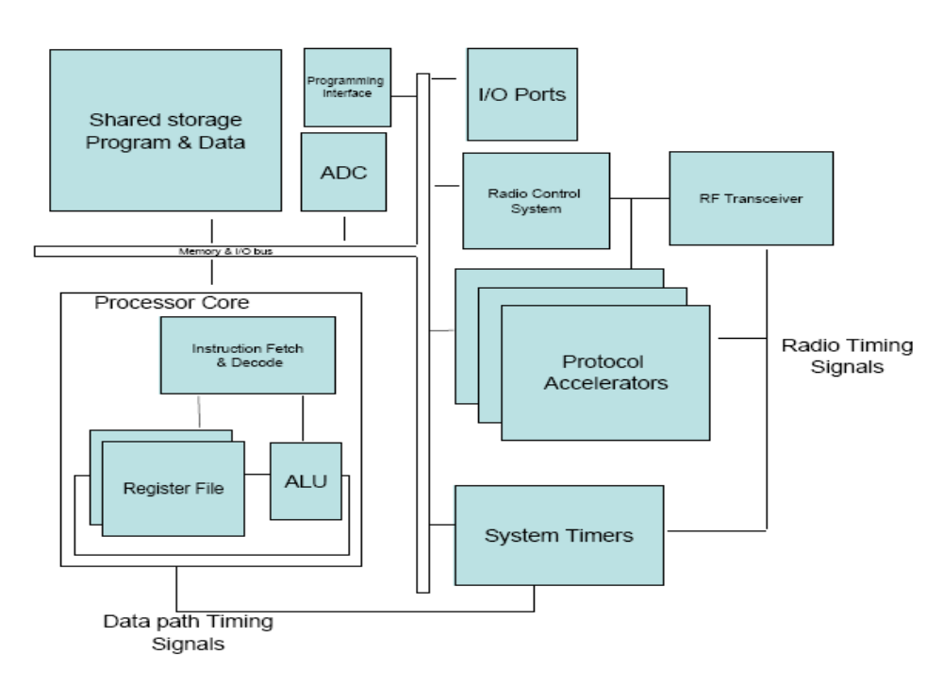
Arquitectura general de un nodo

Slide 6
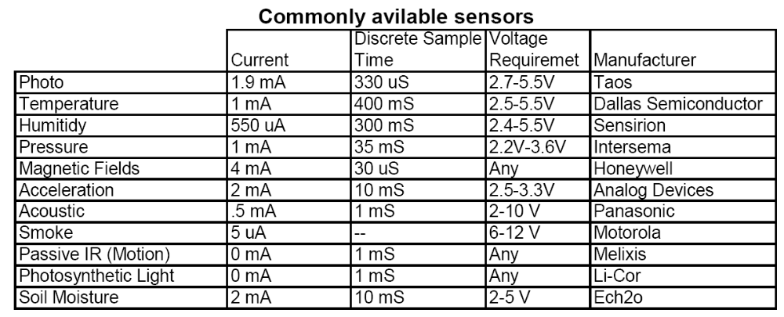
Sensores
Notes:
Soil moisture: humedad del suelo

Slide 7
Consumo de energía
Fuentes de energía:
    Baterías (alcalinas, litio, Nickel Metal Hydride …)
    Energía renovable.
Consumo:
    menos de 200uA (pilas AA 1 año)
    Un móvil: 4000uA (20 veces más)
Maximizar el tiempo de vida
Notes:
Litio: pequeñas y duraderas
Hibridas: recargables pero no duran lo suficiente
Estos datos se aportan para que se vea la diferencia que se puede tener con otros dispositivos. Además estos datos se han sacado de una tesis escrita en 2002, en 5 años los valores han cambiado considerablemente.
Obviamente el consumo depende mucho de la función que se esté realizando. Por ejemplo, para situaciones en las que el procesador no este haciendo ninguna operación, se consume 0.1uA en el almacenamiento de memoria.
Mientras que si el procesador esta activo, trabajando a l 100%, se pueden llegar a valores de 250 uA

Slide 8
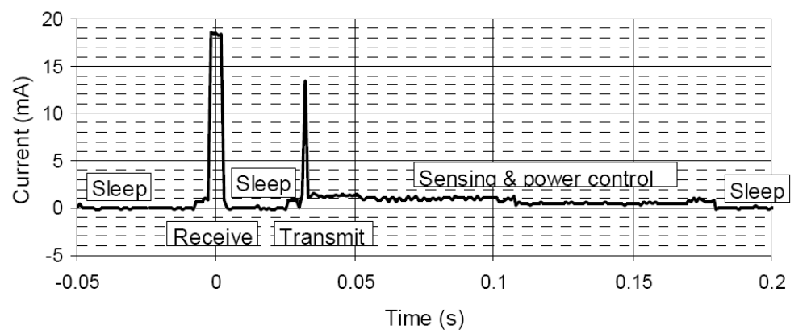
Consumo de energía
    Perfil de consumo
Notes:
Litio: pequeñas y duraderas
Hibridas: recargables pero no duran lo suficiente
Estos datos se aportan para que se vea la diferencia que se puede tener con otros dispositivos. Además estos datos se han sacado de una tesis escrita en 2002, en 5 años los valores han cambiado considerablemente.
Obviamente el consumo depende mucho de la función que se esté realizando. Por ejemplo, para situaciones en las que el procesador no este haciendo ninguna operación, se consume 0.1uA en el almacenamiento de memoria.
Mientras que si el procesador esta activo, trabajando a l 100%, se pueden llegar a valores de 250 uA

Slide 9
Procesador
Tareas:
    Ejecutar los protocolos de comunicación
    Controlar la radio
    Encriptado de datos
    Procesado de datos
Velocidad: 1 – 4 Mhz (equilibrio entre consumo y velocidad de procesamiento)
Memoria: 128 KB
    Flash: menos tamaño, menos consumo almacenamiento
    SRAM: menos consumo en escritura
Notes:
Esencial que consuma poco y que se pare en periodos de inactividad

Slide 10

TinyOS
Desarrollado en: Universidad de Berkeley
Popular en redes de sensores
Escrito en NesC
Combina
    Un modelo de ejecución altamente eficiente
    Un modelo de componentes
    Mecanismos de comunicación
Notes:
Es un SO de código abierto desarrollado en la universidad de california Berkeley, elegido para sistemas empotrados y plataformas con restricciones de memoria
Creado para responder a las características y necesidades de las redes de sensores: reducido tamaño de memoria, bajo consumo de energía, operaciones de concurrencia intensiva, diversidad en diseños y usos y operaciones robustas.

Slide 11
Modelo de ejecución
Dos niveles de planificación
  Eventos: Procesos asociados con eventos HW
      Rápidamente ejecutables.
      Pueden interrumpir las tareas que se están ejecutando
  Tareas:
      Se ejecutan en su totalidad en background
      Cálculos de larga duración
      No son críticas en tiempo (pueden ser interrumpidas)
      Planificación FIFO
      Atomicidad: exclusión mutua entre tareas → no hay carrera de datos entre ellas
Notes:
Eventos:
Cuando llega un evento, se lleva el contexto de ejecución requerido con el. Cuando se completa, el contexto es devuelto al sistema
Fuerza a las aplicaciones a declarar implícitamente cuando acaba de usar la cpu → esta entra en un estado de inactividad consumiendo el mínimo de energía, sin usar votaciones ni otros mecanismos para averiguarlo
Tareas: contexto de ejecución que corre hasta completarse en background sin inferir en otros eventos del sistema
El planificador de tareas puede ser reemplazado por planificadores basados en prioridades o basados en plazos, que se pueden implementar en tinyos

Slide 12
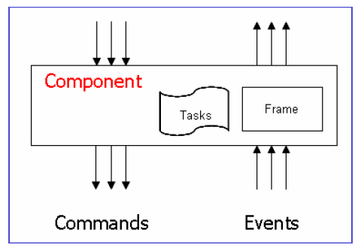
Modelo de componentes
Especificación del sistema
    Lista de componentes
    Especificación de las interconexiones entre ellas
Permite la fácil migración a otro HW
Notes:
Cada componente tiene 4 elementos:
Conjunto de manejadores de comandos
Conjunto de manejadores de eventos
Un frame de datos privado → asignación estática de memoria
Un conjunto de tareas simple
Los comandos son peticiones hechas a componentes de capas inferiores,
los manejadores de eventos son invocados por eventos de componentes de capas inferiores o por interrupciones cuando se está directamente conectado a hw

Slide 13
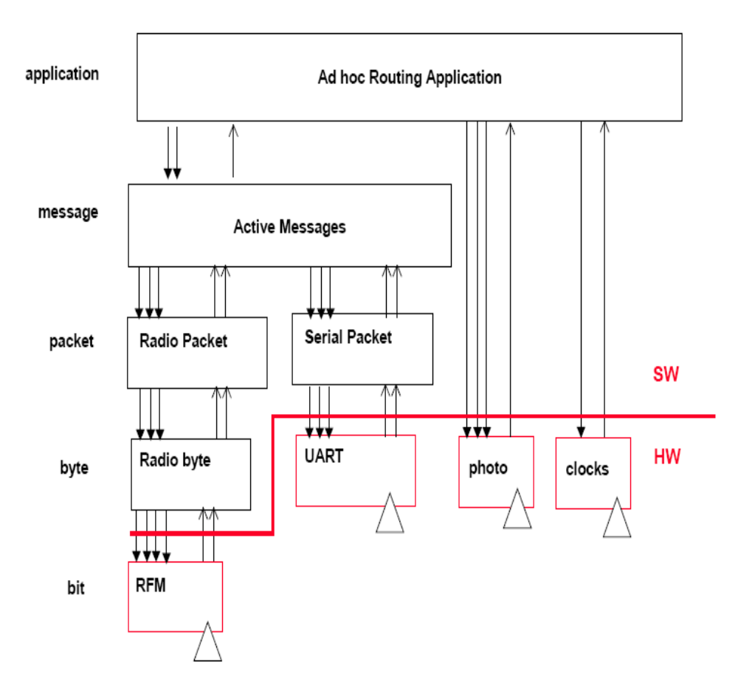
Modelo de componentes
Tipos de componentes
  Abstracciones HW
  HW sintético
  Componente de alto nivel
Biblioteca incluye:
  protocolos de red,
  servicios distribuidos,
  manejadores de sensores,
  herramientas de adquisición de datos
Notes:
Abstracciones HW: mapean el hw físico en el modelo de componentes de tinyos. En la imagen, RFM: exporta comandos para manipular los pines de entrada-salida conectados a ella. Ademas detecta interrupciones hw
HW sintetico: simulan el comportamiento del hw avanzado. En la imagen Radio byte: intercambia datos de entrada o salida del módulo RFM, y las tareas internas realizan la codificacion y decodificacion de los datos. Conceptualmente podria ser directamente modelada en hw y desde el punto de vista de niveles superiores provee una interfaz muy similar a la componente de abstraccion UART.
Componente de alto nivel: realizan el control, enrutamientos y toda la transferencia de datos

Slide 14
AM Comunication
Comunicación basada en mensajes usada en sistemas paralelos y distribuidos
AM
    Nombre del manejador a ser invocado en el nodo
    Dato para pasar como argumento
El manejador (rápido y asíncrono):
    Extrae el mensaje de la red
    Integra el dato en el cómputo
    Envía un mensaje de respuesta → ACK
Manejo de memoria → intercambio de buffer entre la “Radio” y las aplicaciones (que los devuelven vacíos).

Slide 15
NesC
Meta-lenguaje de programación basado en C
Realiza optimizaciones en compilación, detectando posibles errores (carreras de datos) → no soporta programación dinámica
Reduce el tamaño del código
Aplicación: conjunto de componentes agrupados y relacionados

Slide 16
NesC
Interfaces: punto de acceso a
una componente.
  Contienen eventos o comandos
  Pueden ser usadas o provistas
Separación entre la construcción y la composición.
Dos tipos de componentes:
    Módulos: código de la aplicación, implementan interfaces
    Configuraciones: unen componentes entre si conectando interfaces
Unión estática de componentes → eficiencia y robustez

Slide 17
NesC: definición componente
module BlinkM {
provides {
interface StdControl;
}
uses {
interface Timer;
interface Leds;
}
}

Slide 18
NesC: implementacion
implementation {
command result_t StdControl.init() {
call Leds.init();
return SUCCESS;
}
event result_t Timer.fired(){
call Leds.redToggle();
return SUCCESS;
}
}

Slide 19
NesC: configuración
Main
BlinkM
configuration Blink {}
implementation {
components Main, BlinkM, SingleTimer, LedsC;
Main.StdControl -> SingleTimer.StdControl;
Main.StdControl -> BlinkM.StdControl;
BlinkM.Timer -> SingleTimer.Timer;
BlinkM.Leds -> LedsC;
}
LedsC
SingleTimer

Slide 20
Fuentes
Wireless network of autonomous environmental sensors - Tom Torfs, Steven Sanders, Christophe Winters, Steven Brebels, Chris Van Hoof - IMEC, Leuven, Belgium, {torfst,sanders,winters,brebels,vanhoofc}@imec.be
System Architecture for Wireless Sensor Networks - Jason Lester Hill (University of California, Berkeley)
Power-efficient and Reliable MAC for Routing in Wireless Sensor Networks - Project Report Loannis Daskalopoulos, Hamadoun Diall, Kishore Raja - University College London
nesC 1.1 Language Reference Manual - David Gay, Philip Levis, David Culler, Eric Brewer
System Architecture Directions for Networked Sensors - Jason Hill, Robert Szewczyk, Alec Woo, Seth Hollar, David Culler, Kristofer Pister - University of California, Berkeley

